Slide 1
12 PowerPoint 2010
天津科技大学 计算机公共基础系

Slide 2
目 录
12.1 幻灯片版式
12.2 母版视图
12.3 图文并茂
12.4 幻灯片动画
12.5 动画刷
12.6 创建交互式演示文稿
12.7 幻灯片放映
12.8 幻灯片的设计理念

Slide 3
12.1 幻灯片版式
PowerPoint 2010提供了丰富的版式，利用不同的版式，合理安排演示文稿的各种元素。

Slide 4
12.2 母版视图
PowerPonit 2010中有3种类型的母版，分别是幻灯片母板、讲义母板和备注母版。
两个优点：
1.节约设置格式的时间
2. 便于整体风格的修改。

Slide 5
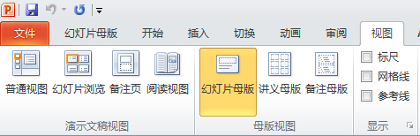
12.2.1 幻灯片母版
1．设计幻灯片母版
设计Office主题幻灯片母版，可以使演示文稿中的所有幻灯片具有与母版相同的样式效果。

Slide 6
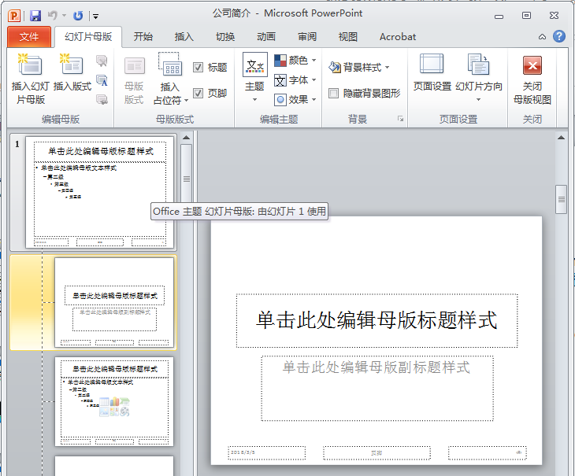
12.2.1 幻灯片母版
2．编辑幻灯片母版
用户也可以根据需要，进行部分幻灯片母版的修改。

Slide 7
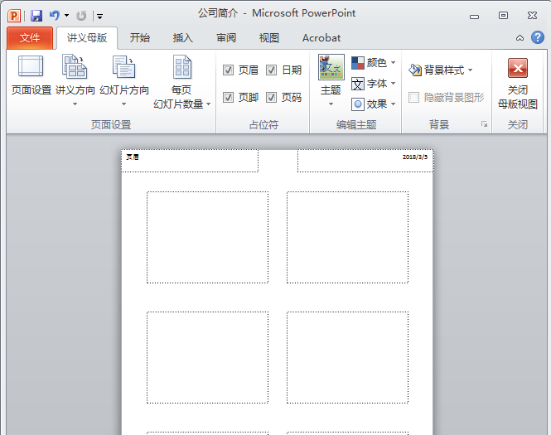
12.2.2 讲义母版
讲义母板用于控制讲义的格式。提供在一张打印纸上同时打印多张幻灯片的讲义版面布局和“页眉页脚”的设置样式。

Slide 8
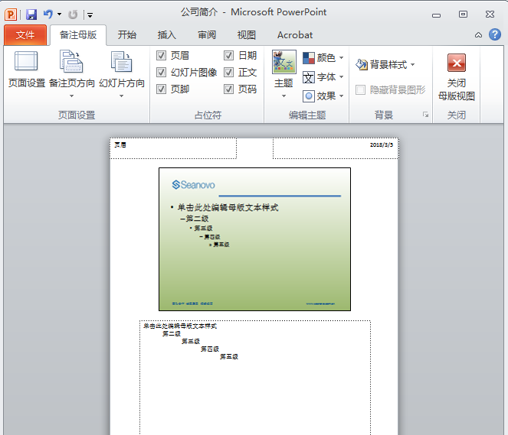
12.2.3 备注母版
通常情况下，用户会把不需要展示给观众的内容写在备注里。备注母版主要用于控制备注页的版式和格式。

Slide 9
12.3 图文并茂
在幻灯片中使用图片、声音、影音、图形、图表等各种元素，能使PPT更富感染力与艺术效果，使演示文稿变得丰富多彩、灵活动人。

Slide 10
12.3.1 添加音频
步骤如下：
单击制作好的封面幻灯片，单击“插入→音频”按钮，在弹出的下拉框中选择“PC上的音频”命令，在弹出的对话框中，选择音频素材插入。
将声音图标拖动到合适的位置，并适当地调整其大小
在声音图标上单击时，幻灯片会自动转换到“音频”工具栏，并切换到“播放”选项卡。用户可进行相应的设置。

Slide 11
12.3.2 添加视频
用户可以根据需要插入文件中的影片。
类似于插入音频，在幻灯片中插入影片之后，除了可以在“视频选项”中设置播放效果以外，还可以用“自定义动画”来设置其动画效果。

Slide 12
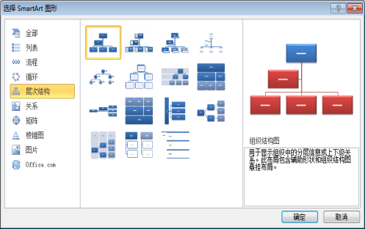
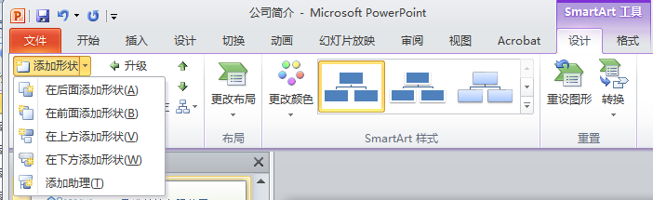
12.3.3 添加SmartArt图示
在Powerpoint中，SmartArt是信息和观点的视觉表示形式，用户通过各种图示的布局关系配合文字信息，快速、轻松、有效地表达各种关系或主题。

Slide 13
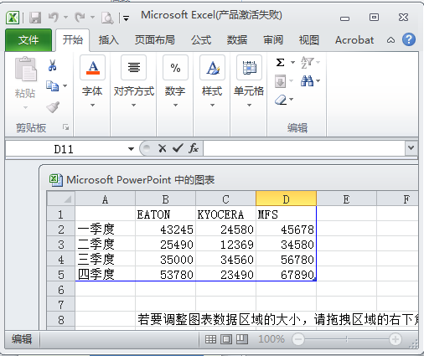
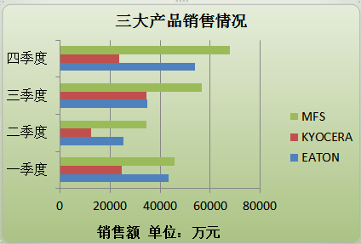
12.3.4 添加图表
图表是数据的形象化表达。使用图表，可以使数据显示更具可视化的效果，它展示的不仅仅是数据，还有数据的比较及趋势。

Slide 14
12.4 幻灯片动画
动画是制作PPT时使用最频繁的工具之一，能使幻灯片中的各个对象产生动态效果，还能让幻灯片的切换更加流畅自然。
1．进入动画
2. 强调动画
3. 退出动画
4. 路径动画

Slide 15
12.5 动画刷
动画刷，可以像格式刷复制文字格式一样复制动画效果。借助动画刷，可以复制某一个对象中的动画效果，然后将其粘贴到其他对象中。

Slide 16
12.6 创建交互式演示文稿
在演示文稿播放的过程中，内容的编排和恰到好处的跳转，会增强整个演示文稿的逻辑性，使观众一气呵成的了解演讲者要传递的信息。

Slide 17
12.6.1 创建超链接
在Powerpoint中，超链接是指从一张幻灯片快速跳转到另一张幻灯片、网页、文件、邮件等自定义放映的链接。在演示文稿中，用户可以为任何的文本或其他对象（如图片、图形、图表和表格等）创建超链接。
利用“插入”选项卡创建超链接
利用动作设置创建超链接

Slide 18
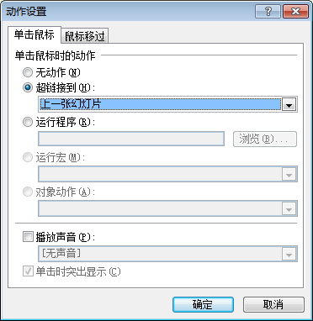
12.6.2 添加动作按钮
PowerPoint 2010提供了一组动作按钮，用户可以在幻灯片中添加动作按钮，从而轻松地实现幻灯片的跳转，或者激活其他的程序、文档和网页等。

Slide 19
12.6.3 更改或删除超链接
更改、编辑超链接
删除、取消超链接

Slide 20
12.7 幻灯片放映
制作演示文稿的最终目的是要呈现在观众面前，而完美的演示文稿放映，需要方法和技巧，根据不同的观众进行针对性操作。

Slide 21
12.7.1 幻灯片的切换方式
添加切换效果
设置切换的声音和持续时间
设置切换方式

Slide 22
12.7.2 设置演示文稿的放映方式
PowerPoint 2010提供了3种不同场合的放映类型：演讲者放映、观众自行浏览、在展台浏览。
演讲者放映：由演讲者控制整个演示过程，演示文稿将在观众面前全屏播放。
观众自行浏览：演示文稿在标准窗口中显示，观众可以拖动窗口上的滚动条或是通过方向键自行浏览，与此同时还可以打开其他窗口。
在展台浏览：整个演示文稿会以全屏的方式循环播放。在此过程中，演示文稿自行放映，大多数控制命令都不可以使用，只能使用Esc键终止幻灯片的放映。

Slide 23
12.7.3 控制幻灯片放映
放映幻灯片
放映指定的幻灯片
放映时隐藏幻灯片

Slide 24
12.7.4 设置排练计时
用户可以在真实的放映幻灯片的状态中，同步设置幻灯片的切换时间，等到放映结束后，系统会将放映的时间记录下来，在自动播放时，按照所记录的时间自动切换幻灯片。
设置排练计时步骤：
打开幻灯片，单击“幻灯片放映→排练计时”按钮。
此时幻灯片切换到全屏状态，且在左上角出现“录制”工具栏。
模拟真实演示时需要进行的操作，整个演示结束之后按“”Esc”键退出。

Slide 25
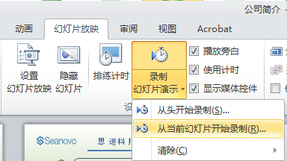
12.7.5 录制和删除旁白
对于自动放映的演示文稿，演示者不可能一直在旁边讲解，这时就需要提前录制好旁边，在放映幻灯片时播放旁白即可。
录制旁白
删除旁白

Slide 26
12.8 幻灯片的设计理念
在设计和使用PPT时，为什么会觉得自己做的PPT那么不尽如人意呢？不是因为没有合适的模板，也不是没有漂亮的图片，关键在于没有理解PPT的设计理念。

Slide 27
12.8.1 PPT的内容设计
1. 明确主题
2. 内容结构化
3. PPT的文字设计
4. 图和表的使用
5.图片和动画的使用

Slide 28
12.8.2 PPT的10/20/30原则
演示文件不超过10页。
演讲时间不超过20分钟。
演示使用的字体不小于30点（30 point）。

Slide 29
学习要求
阅读教材
完成书后习题。

